Slide 1
La Plateforme Cash Hub
www.cash-hub.org
Notes:
* In partnership with = En partenariat avec

Slide 2
Pourquoi une plateforme Cash Hub?
Plateforme
Cash Hub
Programme
et
soutien technique
Formation
et
Perfectionnement
Innovation
Recherche
Stratégique
Plaidoyer
Accélérer l’utilisation et l’intensification
des transferts monétaires
au sein du Mouvement Croix-Rouge
et Croissant-Rouge
Pour plus d’infos sur le Cash Hub
https://cash-hub.org/about-us
Notes:
Recherche Strategique can also be translated by recherche sur les politiques

Slide 3
La plateforme en ligne Cash Hub pour accéder à des infos, des outils, des données, des témoignages et des formations www.cash-hub.org

Slide 4
Pourquoi rejoindre la Communauté Cash via la plateforme Cash Hub :
Ressources sur des aires thématiques et géographiques
Parcourir les formations à venir
Consulter les cartes interactives des transferts monétaires
Accéder à la Boite à outils Cash en situation d’urgence
Parcourir les évènements sur les transferts monétaires, les offres d’emploi et les dernières nouvelles & blogs
Notes:
Learning = apprentissage; Ressources; Innovation.

Slide 5
Pourquoi rejoindre la Communauté Cash via la plateforme Cash Hub :
Discussion et mise en réseau sur le forum en ligne (pour le Mouvement)
Demande de soutien technique ad hoc via bureau d’assistance dédié (pour le Mouvement)
Notes:
Collaborative Workspace = Espace de travail collaboratif /

Slide 6
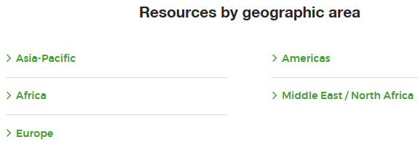
Section Ressources
Nous travaillons avec des propriétaires de section à travers le Mouvement pour s’assurer de :
La qualité
L’accès a de nouvelles ressources

Slide 7
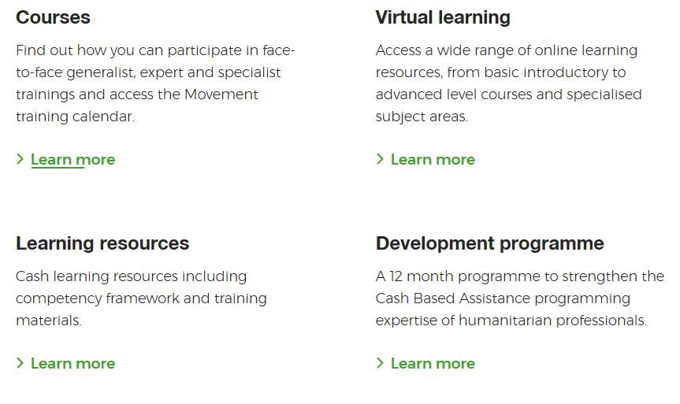
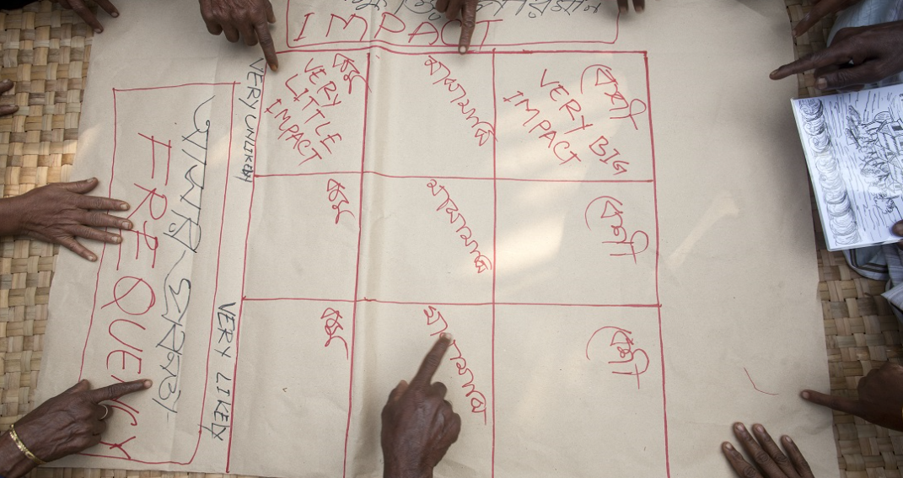
Formation et support
« Développer l’expertise des professionnels de l’humanitaire sur les programmes de transferts monétaires à travers le Mouvement de la Croix Rouge et du Croissant Rouge. »

Slide 8
Cartes interactives des transferts monétaires

Slide 9
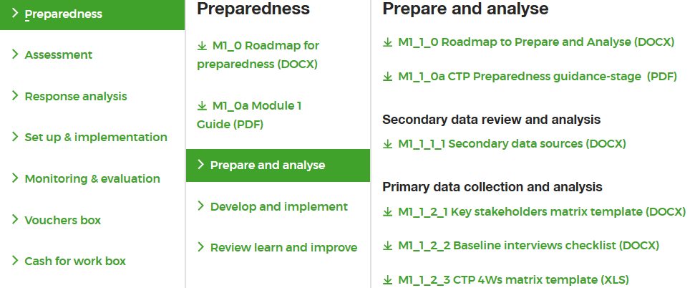
Boite à outils cash en situation d’urgence

Slide 10
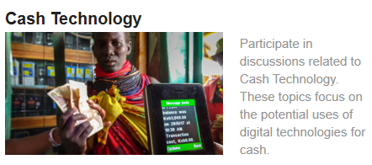
Rejoindre la Communauté Cash et demander de l’aide
Etape 1: Cliquer sur la loupe en haut à droite de l’écran pour rechercher des sujets de discussion ou des réponses du Bureau d’Assistance
Etape 2: Rejoindre des discussions en répondant aux sujets de discussion, ou créer un « Nouveau Sujet » pour commencer une nouvelle discussion.
Etape 3 : Si vous avez une question spécifique pour le Bureau d’Assistance, cherchez la catégorie « Bureau d’Assistance. » Si vous ne trouvez pas votre réponse ici, envoyez un e-mail au Bureau d’Assistance.
Demander un soutien technique par e-mail via le Bureau d’Assistance du Cash Hub

Slide 11
Comment chercher du contenu sur le Cash Hub
Ou utiliser la barre de recherche qui se situe dans les sections respectives sous la page “Ressources”

Slide 12
Comment participer ?
En envoyant du contenu sur le cash à contact@cash-hub.org (par ex. partager des ressources concernant les programmes de transfert monétaires, des news, des offres d’emploi, des évènements ou des formations)
En rejoignant la Communauté Cash via le forum en ligne de la plateforme et en encourageant d’autres membres du mouvement RC/RC à nous rejoindre
Des questions ?
Regardez cette video de 2 min qui explique comment naviguer sur le Cash Hub
Ou l’enregistrement d’une conférence en ligne dédiée au Cash Hub
Nous contacter contact@cash-hub.org

